Slide 1
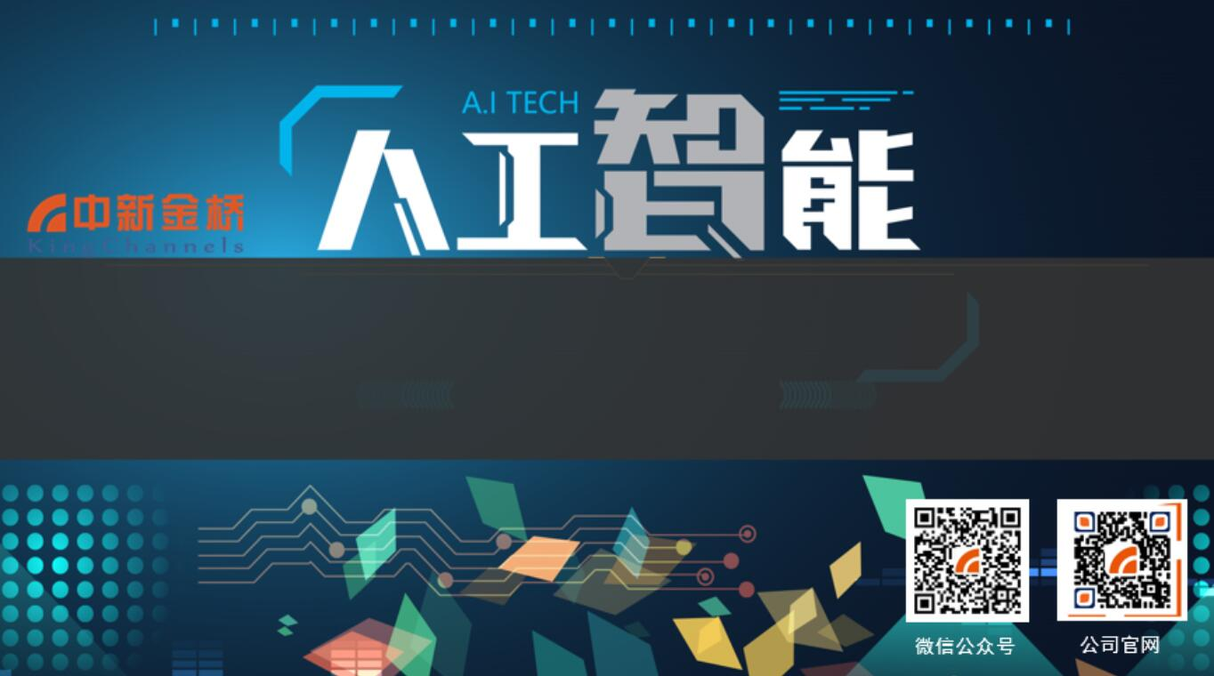
PTX介绍
CUDA

Slide 2
PTX介绍
PTX概念
PTX作用
PTX虚拟机架构

Slide 3
PTX概念
PTX(parallel thread execution)是CUDA平台为基于GPU的通用计算而定义的虚拟机和指令集
CUDA程序可以使用PTX相关指令编写，相对于使用C编写程序，PTX更偏向底层，可以将PTX类比为CUDA平台的汇编语言
使用C编写的CUDA程序首先被转换成PTX指令集，PTX指令在经过优化后再转换为特定GPU架构对应的指令集，nvcc在编译程序时通常需要指定目标虚拟机架构和真实GPU架构
PTX并非物理的GPU，它是对GPU计算能力和特性的抽象定义

Slide 4
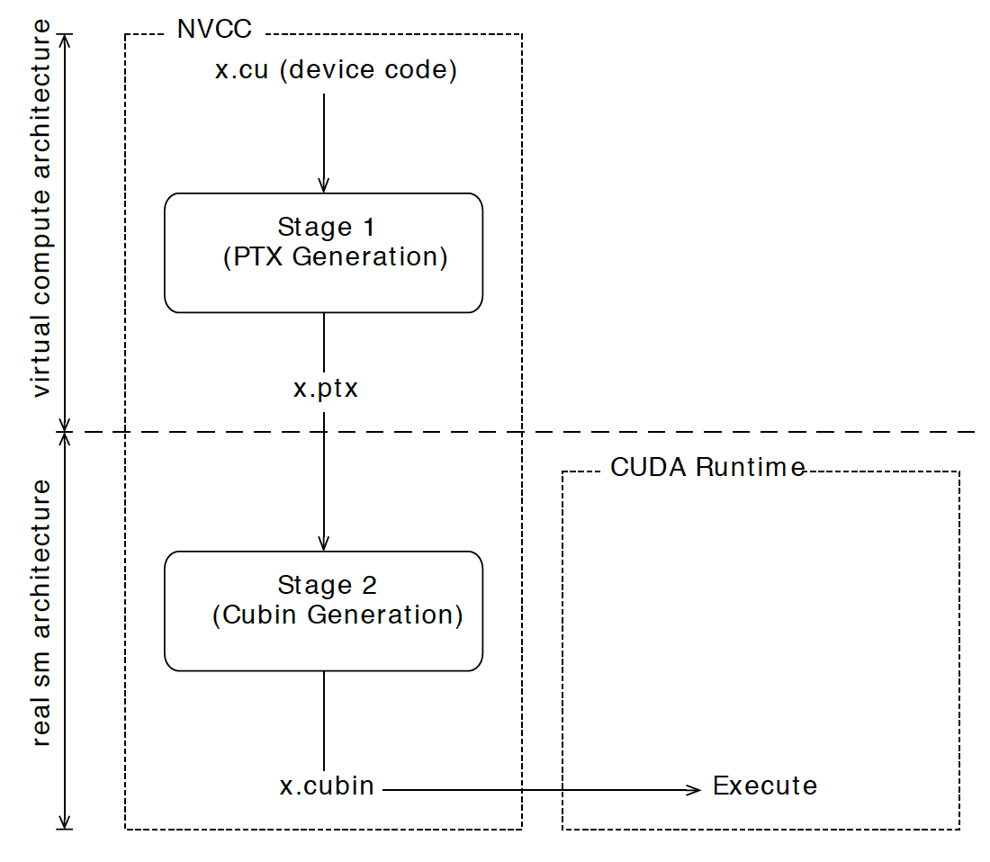
PTX概念

Slide 5
PTX作用
为GPU演化提供稳定的ISA(instruction set architecture)支持
为应用程序提供与GPU本地指令等效的性能
为上层C程序开发提供与GPU架构无关的ISA支持
为PTX代码生成器和转换器提供源码级的优化

Slide 6
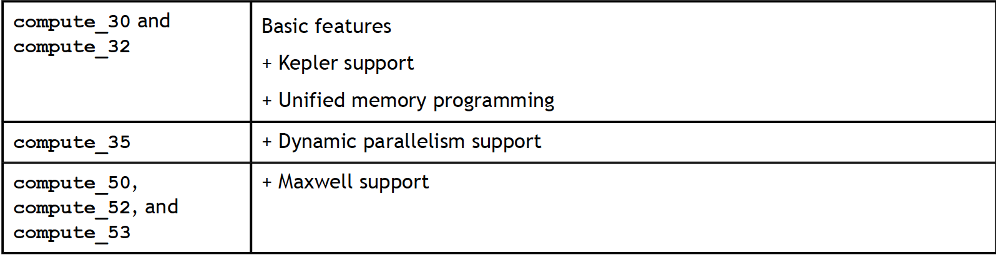
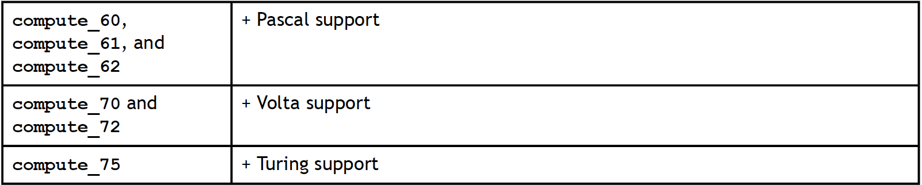
PTX虚拟机架构
CUDA定义的虚拟机架构

Slide 7
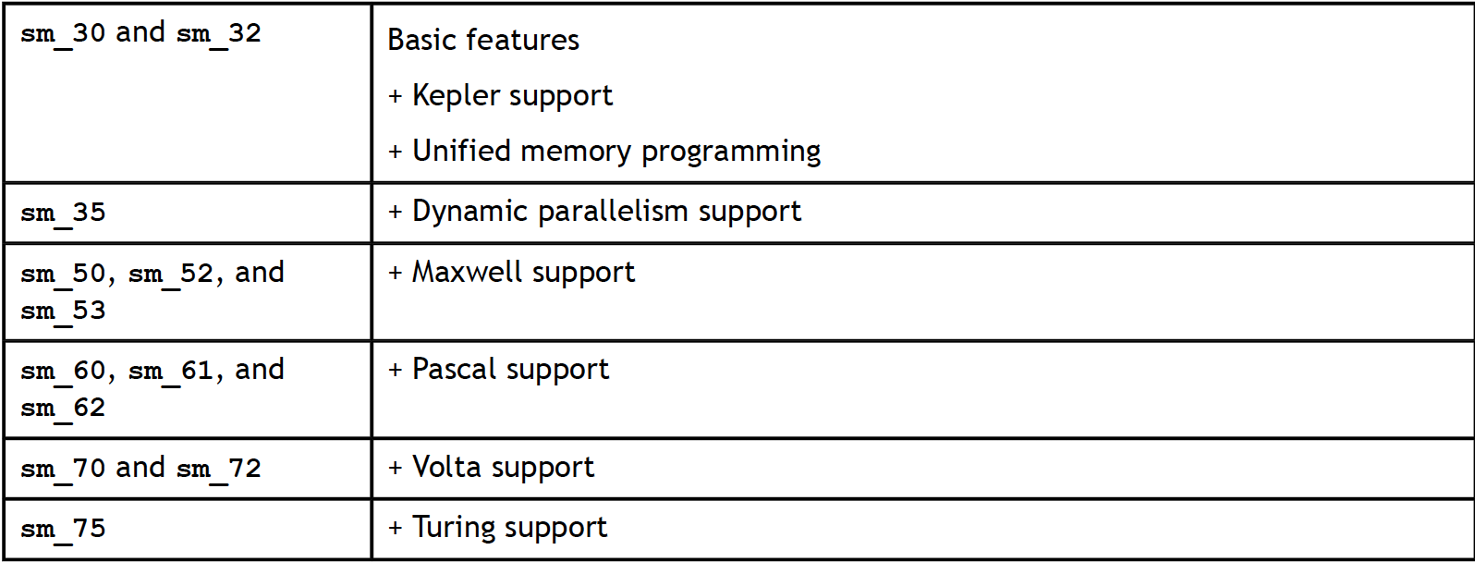
PTX虚拟机架构
CUDA定义的GPU架构

Slide 8
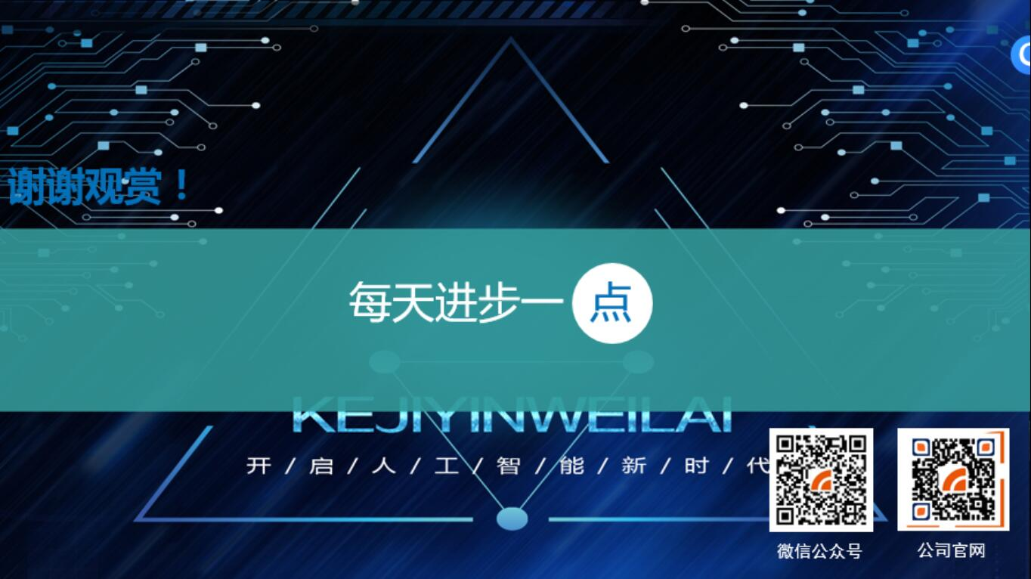
微信公众号
公司官网

